Slide 1

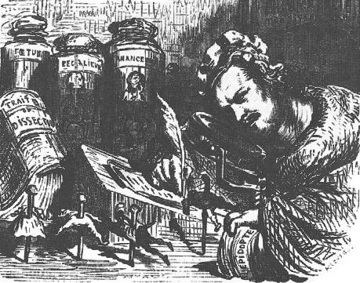
De « L’Histoire de France pittoresque » vers La Comédie humaine
Genèse d’une œuvre-monde

Slide 2

En guise d’introduction (« si non è vero, è ben trovato »)
Duchesse d’Abrantès: Qui aimes-tu, excepté toi-même?
Balzac: Je n’aime pas moi-même. C’est l’œuvre que je porte en moi que j’aime.
D.: Bah oui, parlons-en de ton œuvre. Beaucoup d’échecs, quelques rares succès.
B.: Ne juge pas ce qui est encore à venir.
D.: C’est vrai, j’oubliais. Demain, tu seras génial, demain, tu régleras tes dettes, demain, tu trouveras enfin le temps d’aimer. Demain, toujours demain!
B.: J’ai besoin du temps pour que mon travail soit évident aux yeux de tous, évident et éblouissant. Pendant longtemps, moi-même je n’ai pas su ce que je faisais. Mais maintenant, je le sais. Quand j’aurais réuni et cousu ensemble tous mes livres, ça sera comme une vision immense de notre société, de notre siècle…j’écris, j’écris la Comédie humaine
(Film Balzac, 1999, partie 1, 1:18:56-1:19:54)

Slide 3
Formation du projet romanesque de Balzac
1820
Débuts de la carrière d’Honoré de Balzac
1829
Première publication des Chouans: fin de la période « historique »
Félix Davin écrit les introductions aux Etudes philosophiques et Etudes de mœurs
1839
Préface du Cabinet des Antiques et d’Illusions perdues: Balzac proclame publiquement sa théorie du roman
Avant-propos de La Comédie humaine: Balzac définit et déclare solennellement sa volonté de « faire concurrence à l’état civil »
1835
1842

Slide 4
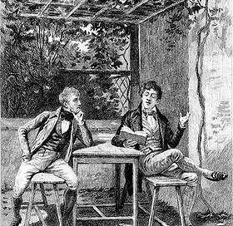
I. « Honoré avant de Balzac »: projets du roman historique (1820-1830)
« Chaque règne authentique, à partir de Charlemagne, demandera tout au moins un ouvrage, et quelquefois quatre ou cinq, comme pour Louis XIV, Henri IV, François Ier. Vous ferez ainsi une histoire de France pittoresque où vous peindrez les costumes, les meubles, les maisons, les intérieurs, la vie privée, tout en donnant l’esprit du temps, au lieu de narrer péniblement des faits connus. » (Illusions perdues, partie II: « Un grand homme de province à Paris »)

Slide 5
Lecture I: Les Illusions perdues
Comment se caractérise cette œuvre de Lucien, de quel genre s’agit-il ?
Quel est le projet romanesque proposé par d’Arthez, quels principes de l’écriture formule-t-il ?

Slide 6
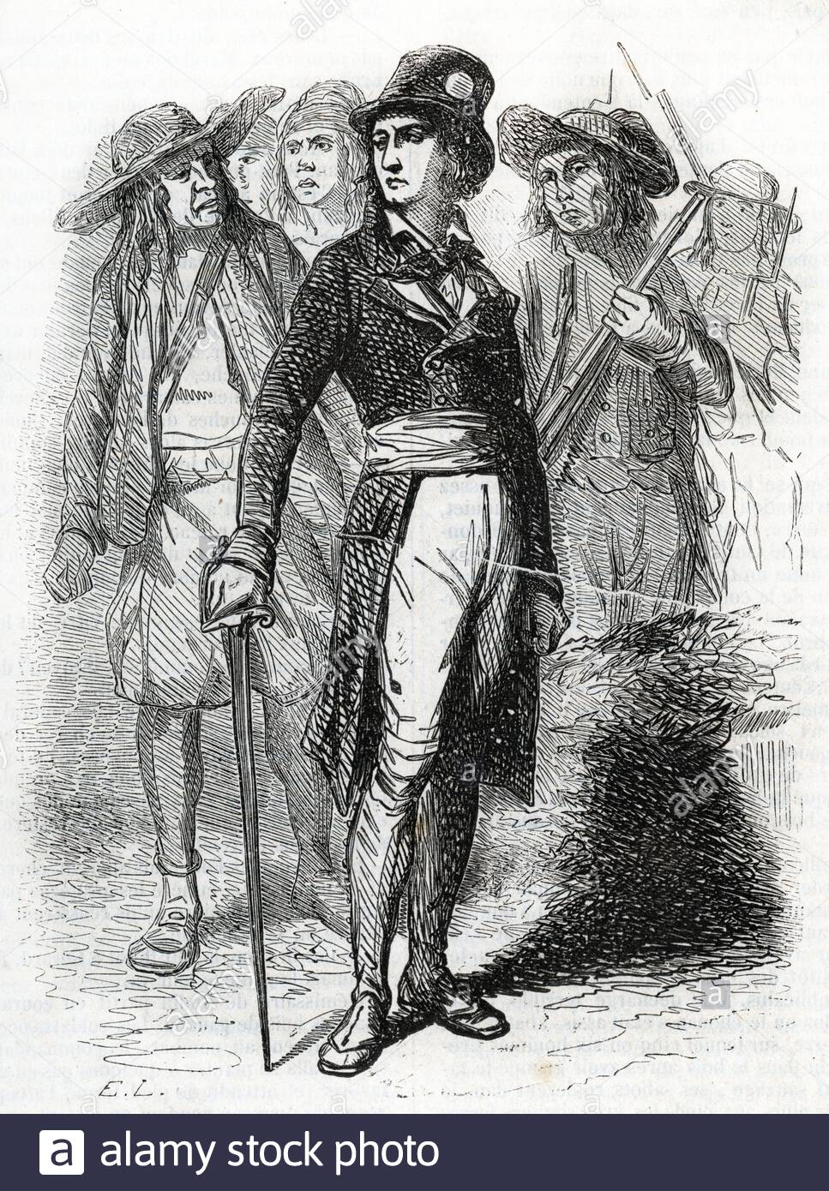
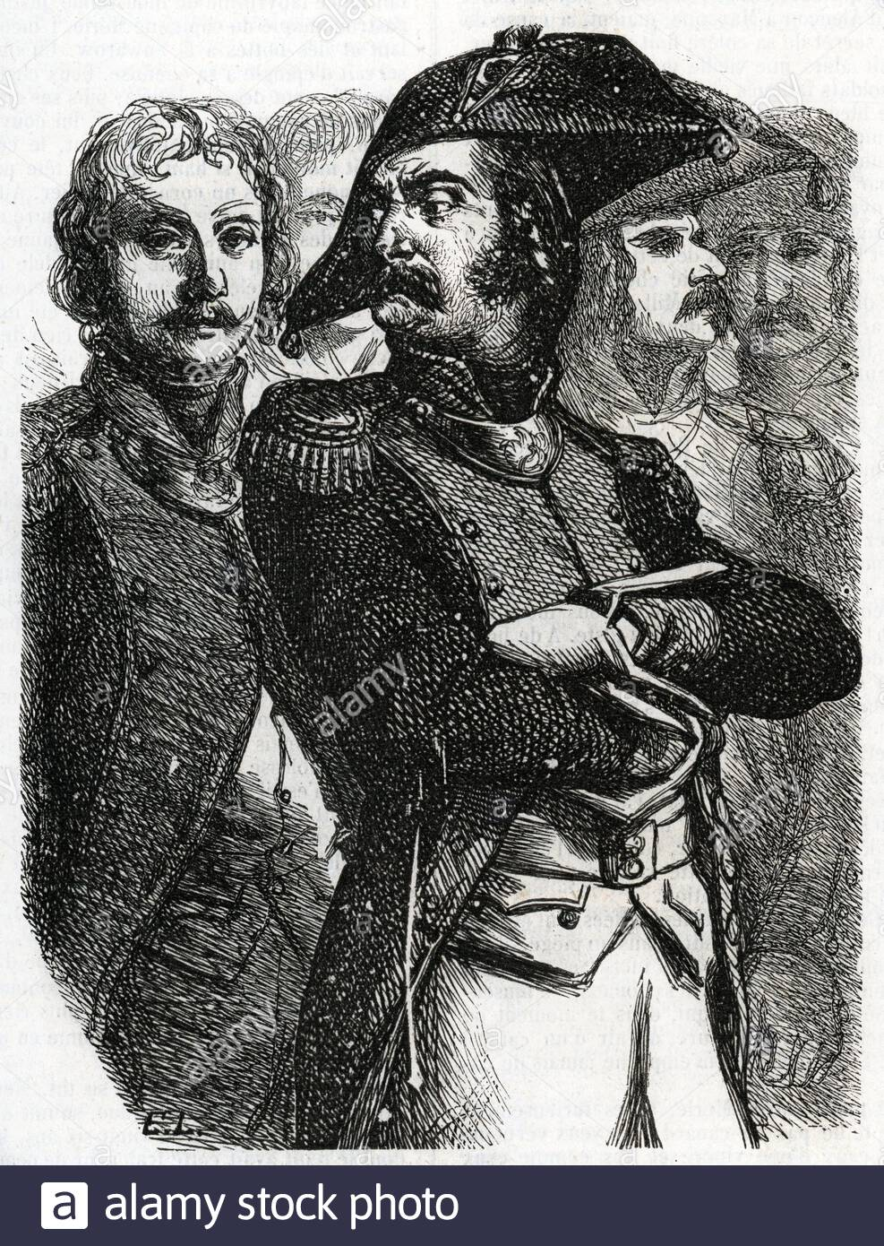
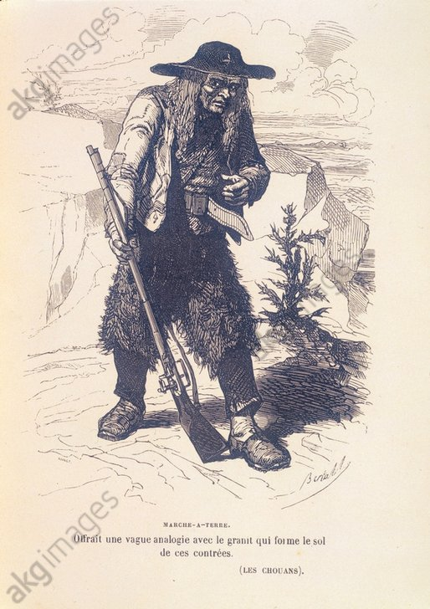
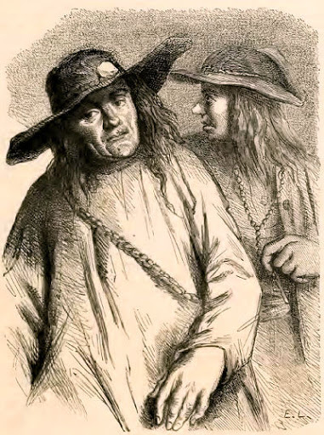
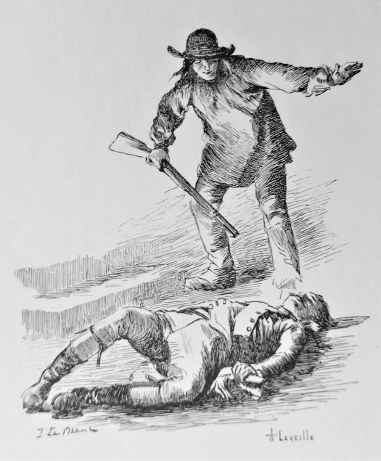
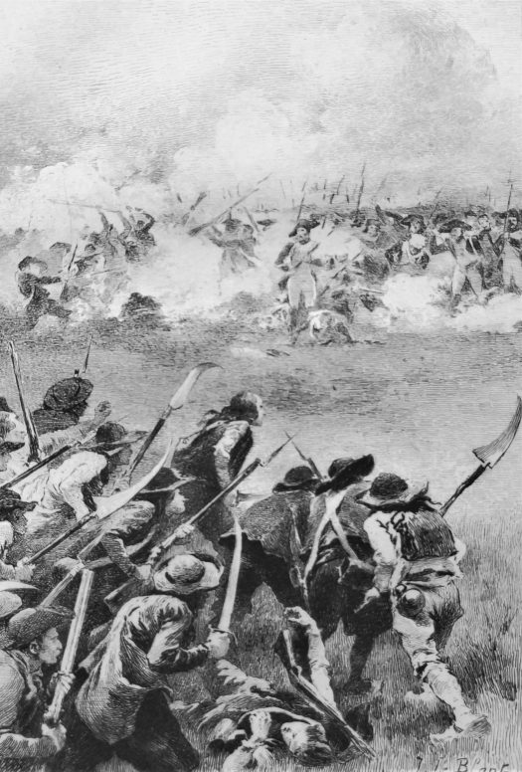
Un fragment de « l’Histoire de France pittoresque »: illustrations des Chouans

Slide 7
« Couleur locale » ou l’héritage de Scott dans Les Chouans
« Le mot gars, que l’on prononce gâ, est un débris de la langue celtique. Il a passé du bas-breton dans le français, et ce mot est, de notre langage actuel, celui qui contient le plus de souvenirs antiques. Le gais était l’arme principale des Gaëls ou Gaulois ; gaisde signifiait armé ; gais, bravoure ; gas, force. Ces rapprochements prouvent la parenté du mot gars avec ces expressions de la langue de nos ancêtres. Ce mot a de l’analogie avec le mot latin vir, homme, racine de virtus, force, courage. Cette dissertation trouve son excuse dans sa nationalité ; puis, peut-être, servira-t-elle à réhabiliter, dans l’esprit de quelques personnes, les mots : gars, garçon, garçonnette, garce, garcette, généralement proscrits du discours comme mal séants, mais dont l’origine est si guerrière et qui se montreront çà et là dans le cours de cette histoire. (…) La Bretagne est, de toute la France, le pays où les mœurs gauloises ont laissé les plus fortes empreintes. Les parties de cette province où, de nos jours encore, la vie sauvage et l’esprit superstitieux de nos rudes aïeux sont restés, pour ainsi dire, flagrants, se nomment le pays des Gars. Lorsqu’un canton est habité par nombre de Sauvages semblables à celui qui vient de comparaître dans cette scène, les gens de la contrée disent : les Gars de telle paroisse ; et ce nom classique est comme une récompense de la fidélité avec laquelle ils s’efforcent de conserver les traditions du langage et des mœurs gaëliques ; aussi leur vie garde-t-elle de profonds vestiges des croyances et des pratiques superstitieuses des anciens temps. »

Slide 8
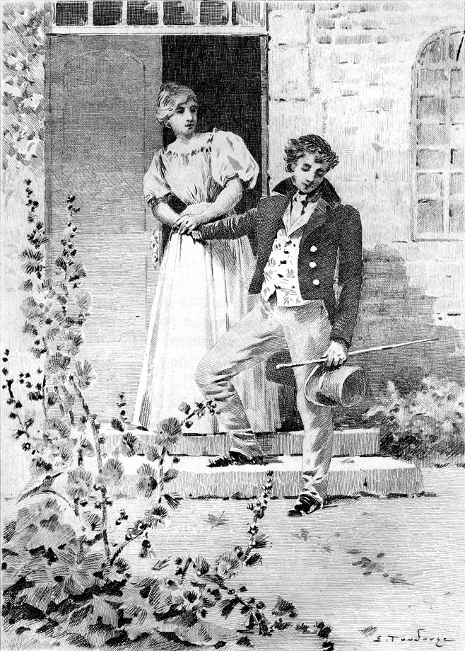
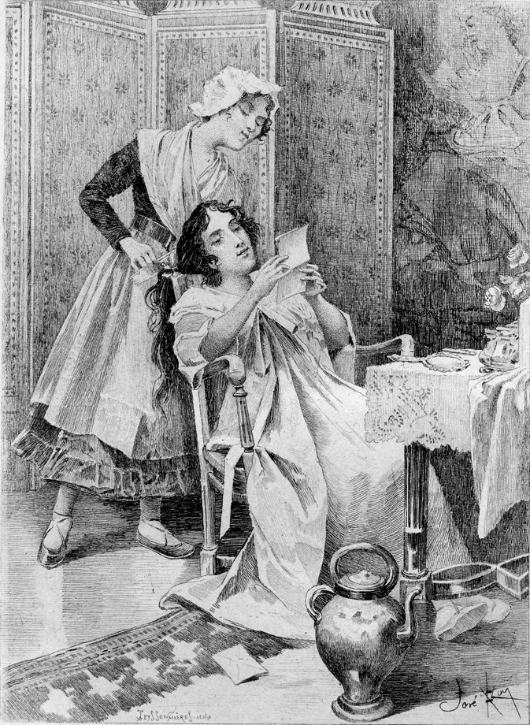
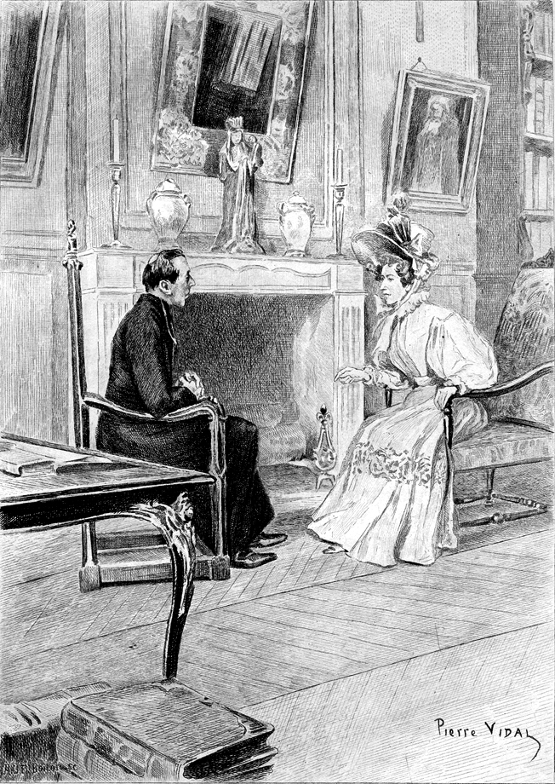
II. De « l’histoire pittoresque » vers « l’histoire de mœurs » (1830-1835)

Slide 9
Lecture II: Félix Davin : « Introduction aux Études de mœurs au XIXe siècle »
Comment se caractérise le projet romanesque balzacien en ce stade, au milieu des années 1830 ?
Qu’est-ce qui se trouve au centre d’intérêt du romancier ?
Peut-on parler d’un ensemble d’œuvres et pourquoi ?

Slide 10
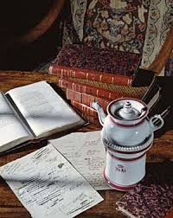
II.1 L’Empire du roman
« La plupart des livres dont le sujet est entièrement fictif, qui ne se rattachent de près ou de loin à aucune réalité, sont mort-nés; tandis que ceux qui reposent sur des faits observés, étendus, pris à la vie réelle, obtiennent les honneurs de la longévité. » (Honoré de Balzac: Préface du Cabinet des Antiques, 1839)
« Notre jeune littérature procède par tableaux où se concentrent tous les genres, la comédie et le drame, les descriptions, les caractères, le dialogue, sertis par les nœuds brillants d’une intrigue intéressante. Le roman, qui veut le sentiment, le style et l’image, est la création moderne la plus immense. » (Illusions perdues, 1839)

Slide 11
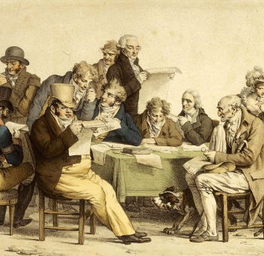
II.2 Une représentation totale de la société
« Ainsi, l’homme, société, l’humanité seront décrites, jugées, analysées sans répétitions, et dans une œuvre qui sera comme les Mille et une nuits de l’Occident. » (Balzac à madame Hanska, 26 octobre 1834)
« Le roman, pour arriver à une place honorable dans la littérature, doit être en effet l’histoire de mœurs, dont ne se soucient guère les historiens en toge qui se croient grands pour avoir enregistré les faits. » (Félix Davin: Introduction aux Études philosophiques, 1835)

Slide 12
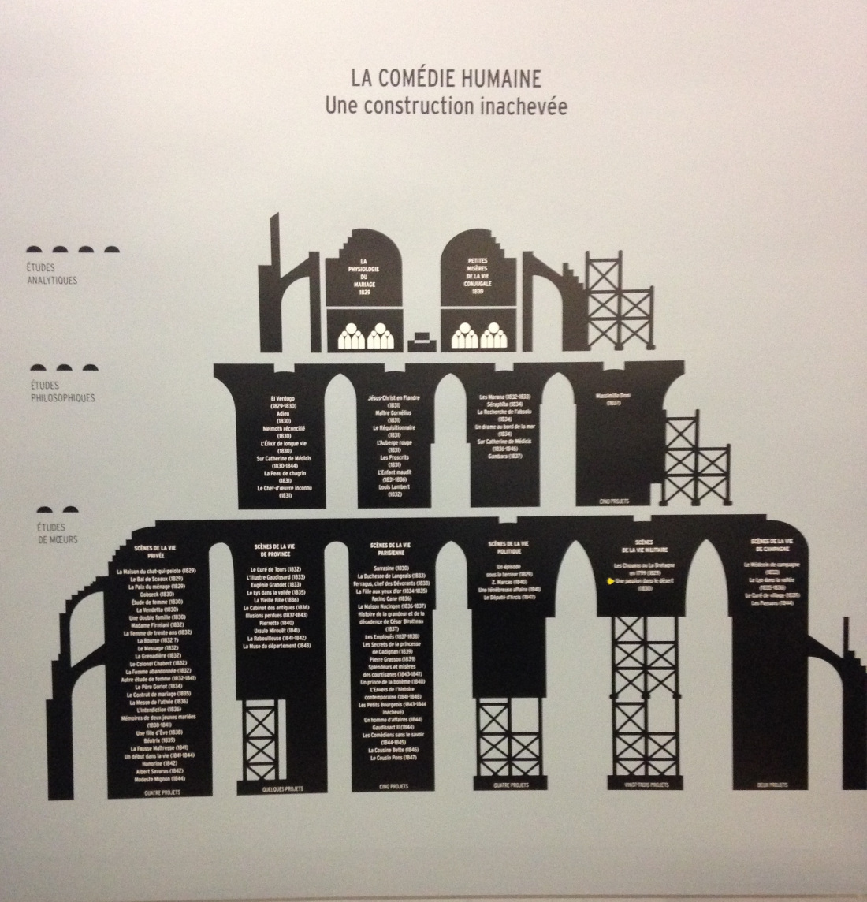
III. Vers l’unité totale de l’œuvre: naissance de La Comédie humaine
« La Société ressemblait à la Nature. (…) Il a donc existé, il existera donc de tout temps des Espèces Sociales comme il y a des Espèces Zoologiques. »
« La Société française allait être l’historien, je ne devais être que le secrétaire. En dressant l’inventaire des vices et des vertus, en rassemblant les principaux faits des passions, en peignant les caractères, en choisissant les événements principaux de la Société, en composant des types par la réunion des traits de plusieurs caractères homogènes, peut-être pouvais-je arriver à écrire l’histoire oubliée par tant d’historiens, celle des mœurs. » (L’Avant-propos de La Comédie humaine)

Slide 13
Lecture III: L’Avant-propos de La Comédie humaine
Comment évolue la conception de Balzac par rapport aux « Études de mœurs » et en quels points l’auteur développe ses idées antérieures ?
Quelle idée fondamentale se trouve derrière La Comédie humaine ?
Comment Balzac définit son objectif ?

Slide 14
IV. Modèles et prédécesseurs
« Quatre hommes auront eu une vie immense : Napoléon, Cuvier, O'Connel, et je veux être le quatrième. Le premier a vécu la vie de l'Europe, il s'est inoculé des armées ! Le second a épousé le globe ! Le troisième s'est incarné dans un peuple ! Moi, j'aurai porté une société toute entière dans ma tête ! » (Balzac à madame Hanska, le 6 février 1844)
« Je ne prétends attaquer en aucune manière sir Walter Scott. C’est pour moi un homme de génie, il connaît le cœur humain. » (Avertissement du Gars, la première version des Chouans, 1828)

Slide 15
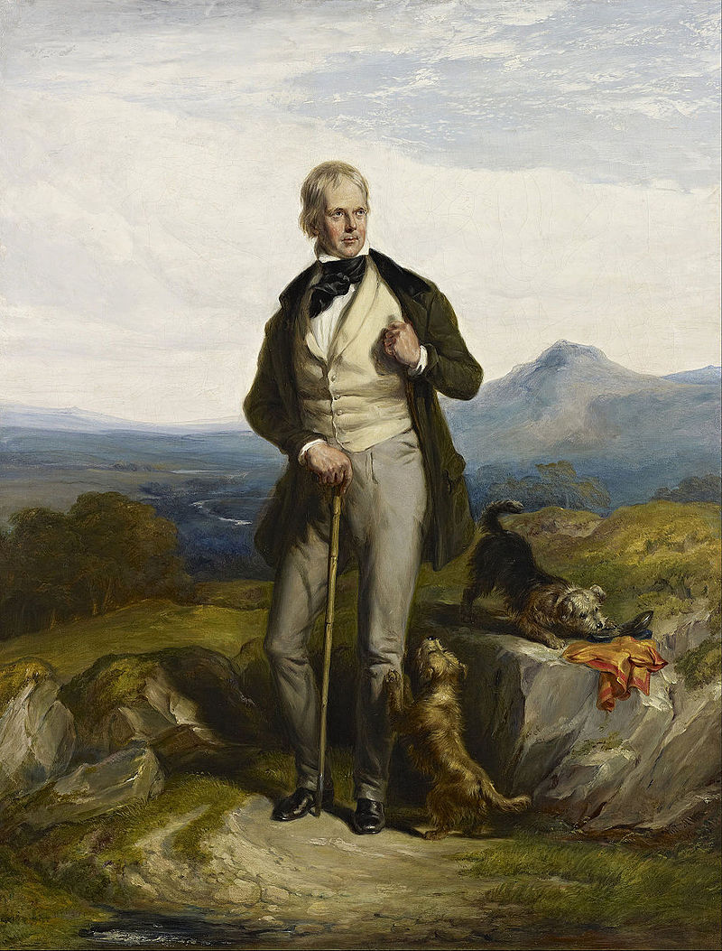
Sir Walter Scott (1771-1832)
Waverley ou l'Écosse il y a soixante ans (1814)
Rob Roy (1817)
Le Cœur du Midlothian (La Prison d'Édimbourg) (1818)
Ivanhoé (1819)
Quentin Durward (1823)
Chroniques de la Canongate (1827-1828, 4 parties)

Slide 16
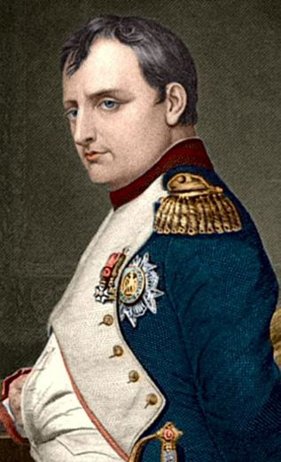
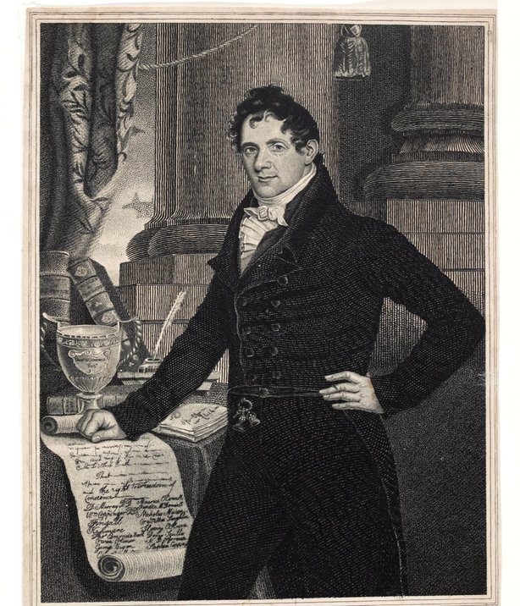
Hommes d’État: Napoléon Bonaparte (1769-1821) et Daniel O’Connell (1775-1847)
« Qui pourra jamais expliquer, peindre ou comprendre Napoléon !… Un homme qu’on représente les bras croisés, et qui a tout fait ; qui a été le plus beau pouvoir connu, le pouvoir le plus concentré, le plus mordant, le plus acide de tous les pouvoirs ; singulier génie, qui a promené partout la civilisation armée sans la fixer nulle part ; un homme qui pouvait tout faire parce qu’il voulait tout ; prodigieux phénomène de volonté… »
(Honoré de Balzac: Une conversation entre onze heures et minuit)

Slide 17
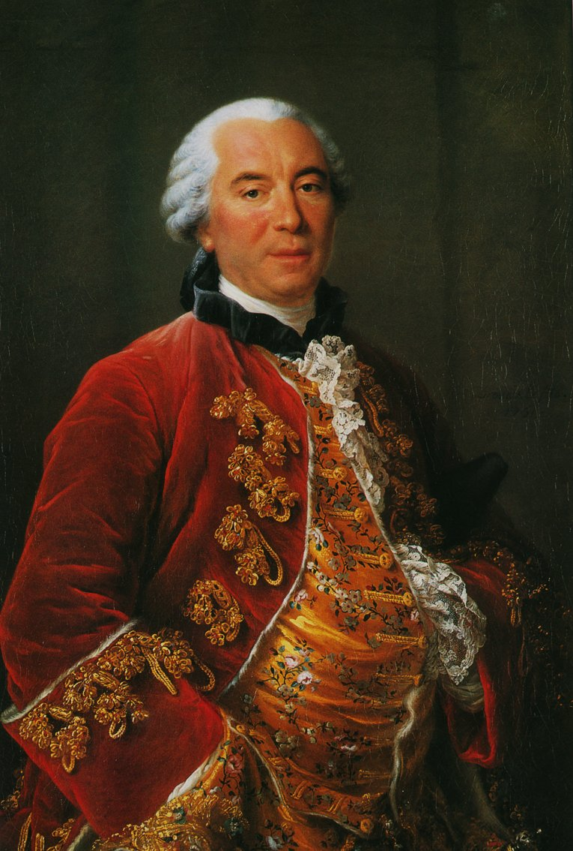
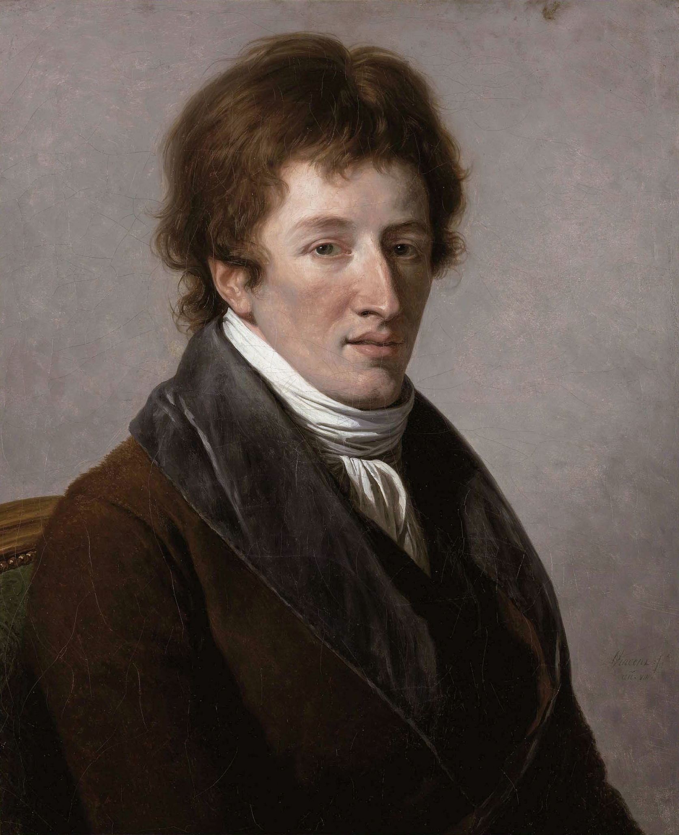
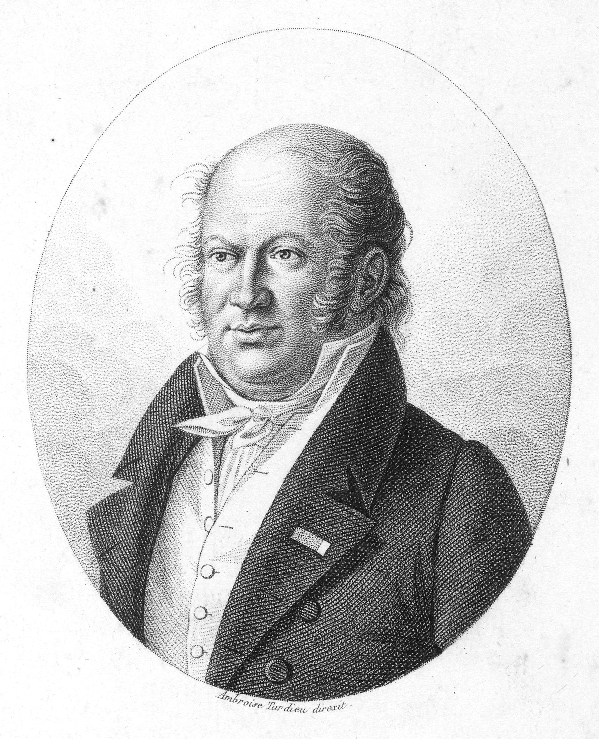
« Naturalistes »
« Si Buffon a fait un magnifique ouvrage en essayant de représenter dans un livre l’ensemble de la zoologie, n’y avait-il pas une œuvre de ce genre à faire pour la société ? » (L’Avant-propos)
Georges-Louis Leclerc de Buffon (1707-1788)
Georges Cuvier (1769-1832)
Geoffroy de Saint-Hilaire (1772-1844)

Slide 18
V. Conclusion: historien et/ou romancier?
« L’auteur ici ne juge pas, il ne donne pas le secret de sa pensée politique (…) Il est historien, voilà tout. (…) Aussi l’auteur voit-il insensiblement son œuvre appréciée. Peut-être, de romancier, passera-t-il historien à quelques-unes de ces promotions que l’opinion publique fait de temps en temps. Mais cet insigne honneur se retardera nécessairement jusqu’à ce qu’on ait eu l’intelligence de cette longue œuvre. » (préface d’Une fille d’Ève)

